Slide 1
Stackprior
Disponibilidade

Slide 2
Problemática:
Nem sempre é possível simplesmente aumentar os recursos pro servidor.
Então como manter serviços prioritários disponíveis?

Slide 3
O que é o Stackprior?
Stackprior é uma ferramenta com dois objetivos:
Permitir a criação de novas instâncias e definir prioridades de cada serviço na plataforma;
Permitir que serviços mais prioritários possuam preferência no uso dos recursos quando a aplicação esteja sobrecarregada.

Slide 4
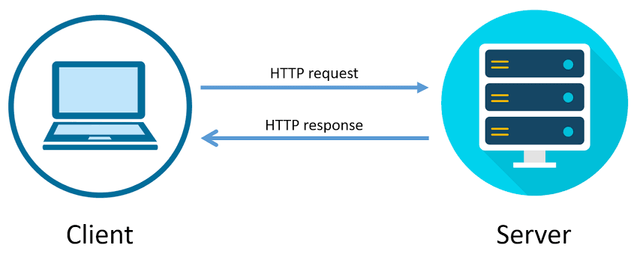




O back-end da aplicação é feito em python e flask,
O front-end foi desenvolvido em React.js, onde o usuário poderá criar novos serviços e editar os já existentes.
Por fim o nginx é utilizado para gerenciar os microsserviços respeitando as métricas passadas pelos back-end.
Arquitetura
do
Projeto

Slide 5
Arquitetura do Projeto
Internet
Fila
API
Plataforma
Microsserviço 1
Microsserviço 2
Microsserviço 3

Slide 6


Casos de testes
Criar um serviço e checar o serviço será criado.
Tentar criar dois serviços idênticos e verificar se o segundo serviço não será criado.
Checar se a plataforma responde ao cliente no caso de sua requisição ser removida da fila.
Testar se ao adicionar um novo microsserviço, que possui uma maior prioridade em comparação com os demais, tal serviço é corretamente posto à frente dos demais na fila de requisições.

Slide 7
Desafios e lições aprendidas
Desafios:
Criar serviço de fila do zero
Lições aprendidas:
Conhecimento mais aprofundado no uso de dockers, nginx e sockets

Slide 8
Obrigado!
Igor Fernandes
Marcos Galvão
Sheldon Fekete
Victor Gabryel

